Slide 1

Муниципальное бюджетное дошкольное образовательное учреждение г. Мурманска № 122
Занятия
с детьми раннего возраста
Практический материал для родителей
Часть 4
Развитие мелкой моторики
Подготовила учитель – логопед: Дубина Е.В.

Slide 2
Мелкая моторика – это точные мелкие движения кистями и пальцами рук
У многих детей отмечается отставание в развитии тонких движений пальцев рук (не воспроизводят заданную позу, не могут её удержать, затрудняются в овладении таких навыков, как застёгивание и расстёгивание пуговиц, молний и т.д.)
Причина в том, что дети редко делают что - то своими руками, потому что современные игрушки и вещи устроены максимально удобно (одежда и обувь с липучками вместо пуговиц и шнурков, пособия с наклейками вместо картинок для вырезания и т.д.)
В головном мозге человека, центры, отвечающие за речь и мелкую моторику, расположены очень близко. Поэтому стимулируя мелкую моторику и активизируя соответствующие отделы мозга, мы активизируем и соседние зоны, отвечающие за речь
Все упражнения с детьми выполнять правой и левой рукой
Работу по развитию мелкой моторики рук нужно вести с раннего детства

Slide 3
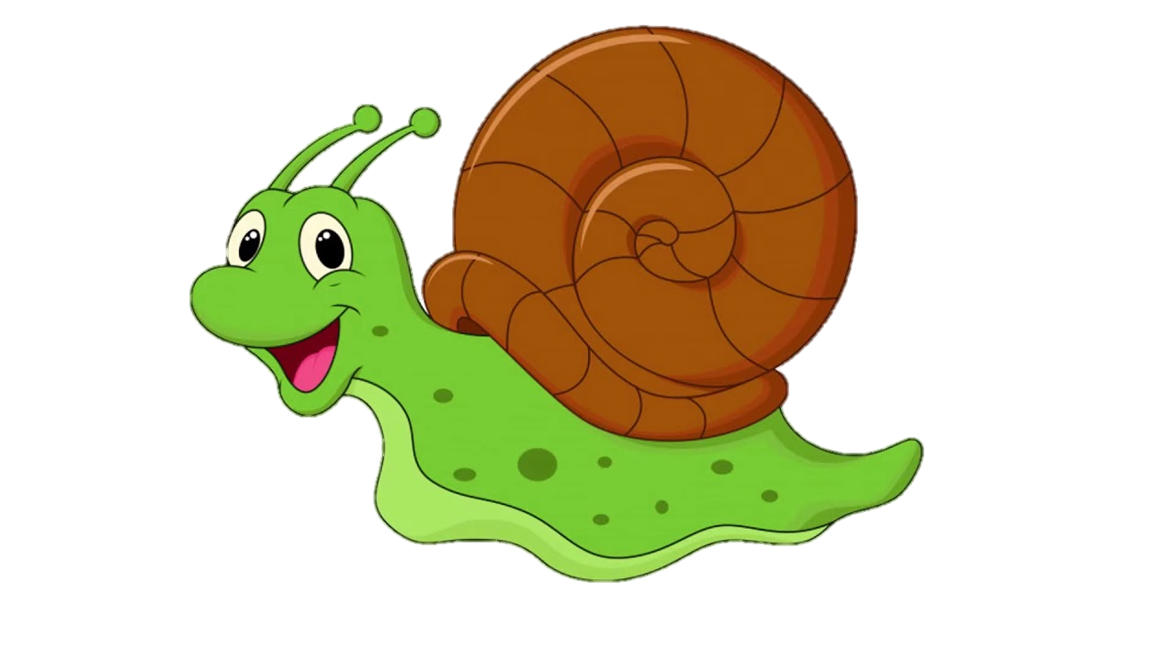
Пальчиковые игры со стихотворным сопровождением
Улитка, улитка, улитка ползёт. Улитка (имя ребёнка) подарки везёт
(держите ладошку ребёнка открытой и своими пальцами рисуйте спираль, от середины ладони малыша до основания пальцев)
Нажмите на улитку и она будет двигаться столько раз, сколько вы желаете

Slide 4
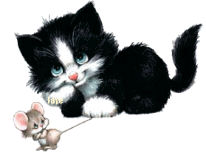
Есть у котика на лапках очень острые царапки
(сжимайте в кулачки и разжимайте пальцы сразу обеих рук)

Slide 5

Кораблик плывёт по речке на воде оставляя колечки
(соедините ладони вместе и поднимите вверх большие пальцы, изображая кораблик, затем двигайте кистями рук в разных направлениях прокладывая курс)
Нажать на кораблик и он будет двигаться многократно

Slide 6

Цветочек растёт и к солнцу тянется, а бутон его распускается (соедините кисти рук вместе и медленно поднимая руки вверх разъедините пальцы, не разъединяя ладони)

Slide 7
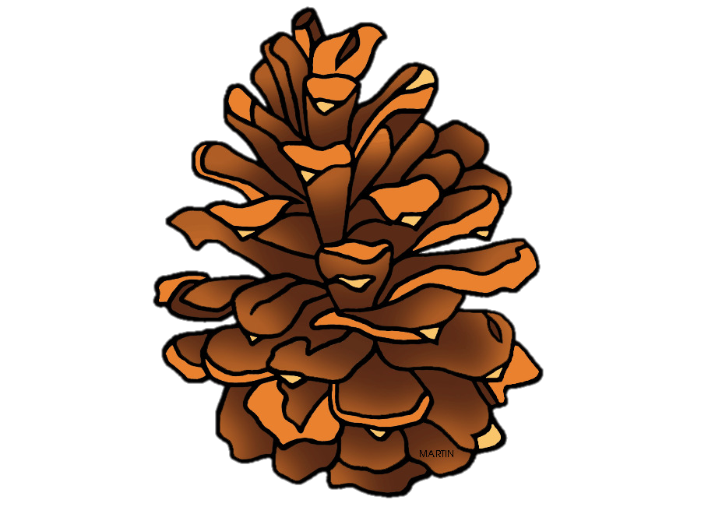
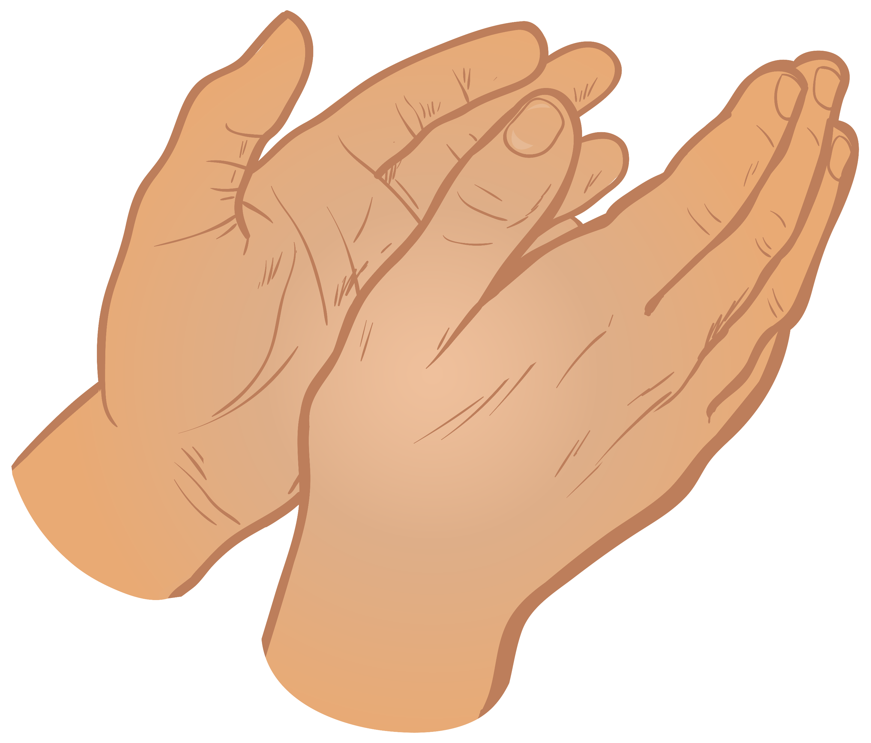
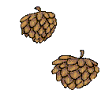
Пальчиковые игры со стихотворным сопровождением с предметами
Колючую шишку возьму я в ладошки
В ладошках её покатаю немножко
Кручу и катаю, катаю кручу
Ладошки и пальчики ей щекочу

Slide 8

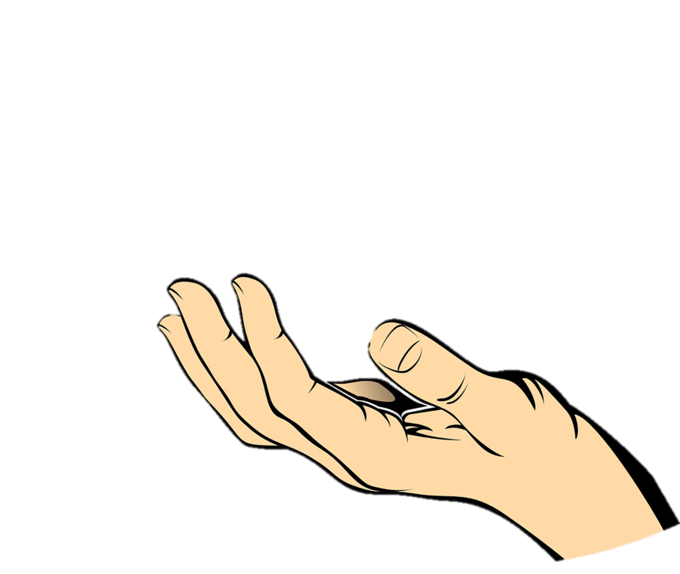
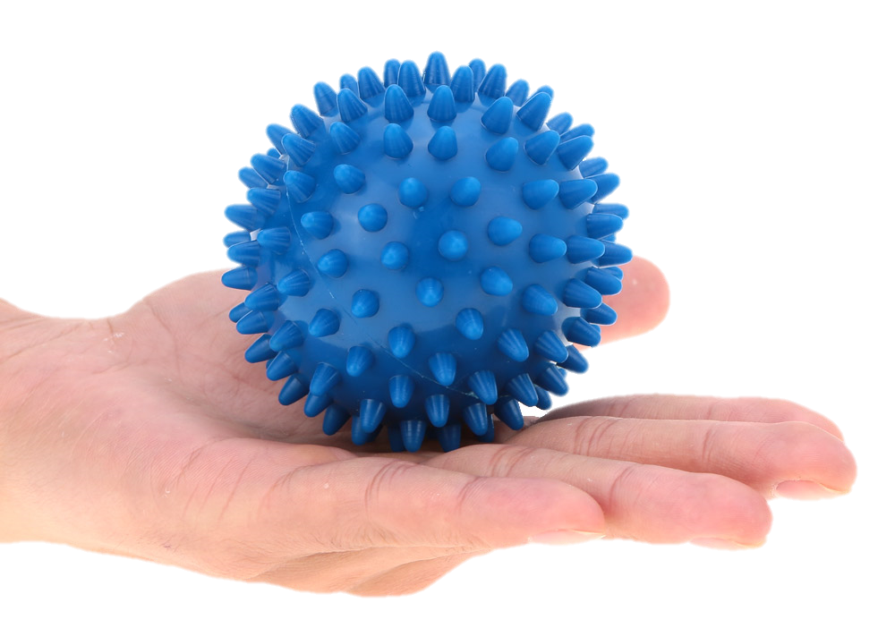
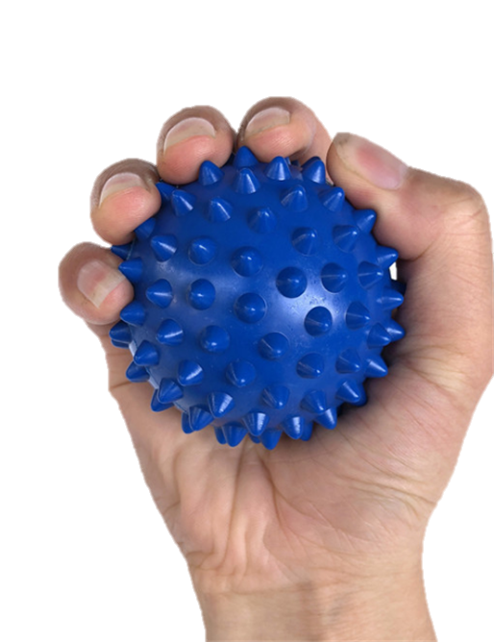
Мячик я держу в руке,
Зажимаю в кулаке.
Отпускаю, разжимаю
И ладошками катаю

Slide 9
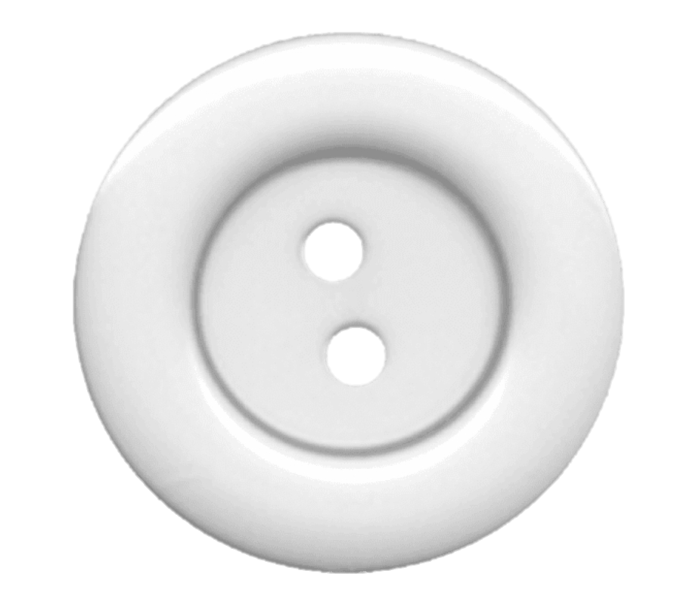


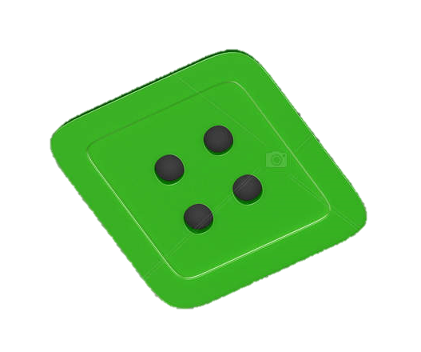
Игры с пуговицами
Подберите пуговицы разного размера и цвета. Из пуговиц можно выложить зайчика, цветок, неваляшку, снеговика, бабочку, бусы и т.д. Так же пуговицы можно нанизывать на нитку, изготавливая бусы. Игры проводить под руководством взрослого

Slide 10

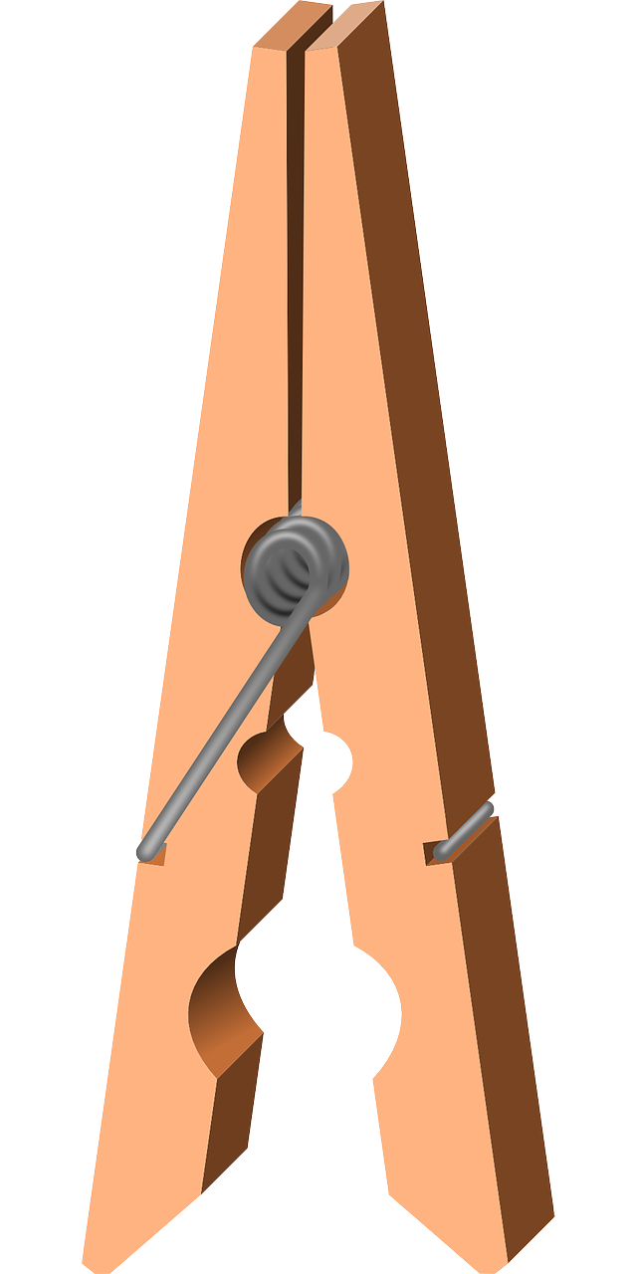

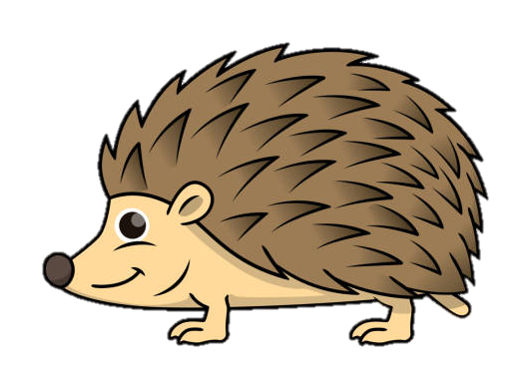
Игры с бельевыми прищепками
Предложить малышу следующие задания: сделать из прищепок солнышку – лучики, ёжику – иголки, бабочке – крылышки, сделать цветок – подбирая прищепки по цвету. Развешивать носовые платочки или носочки после стирки и закреплять их прищепками

Slide 11
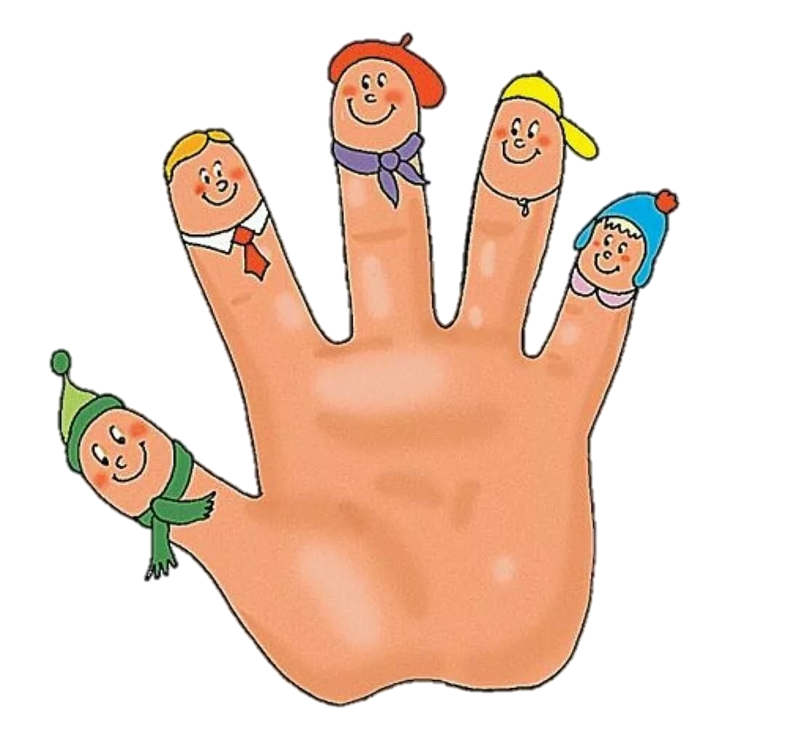
Играйте и развивайте мелкую моторику у детей!

